Slide 1
Муниципальное бюджетное дошкольное образовательное учреждение детский сад № 162
Выставка детских рисунков
«День защиты детей»
гр. «Колокольчик»
Подготовили воспитатели группы «Колокольчик»
Большакова Анна Александровна
Сидорова Ольга Валентиновна
Тверь 2020

Slide 3
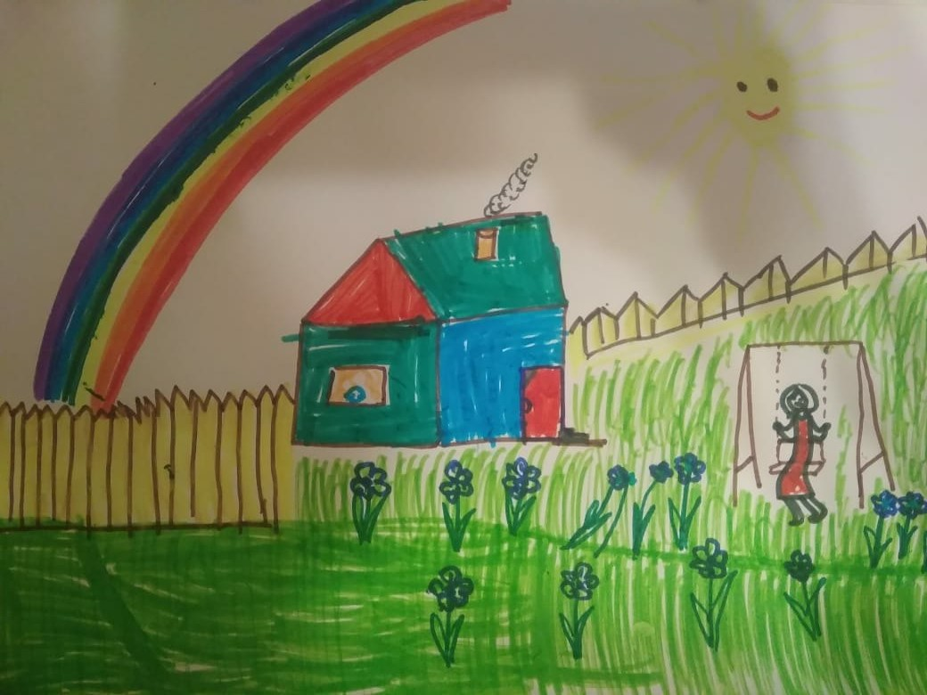
Копейкина Полина 5 лет, «Лето в деревне»

Slide 4
Григорьева Арина 6 лет, «Детские увлечения»

Slide 5
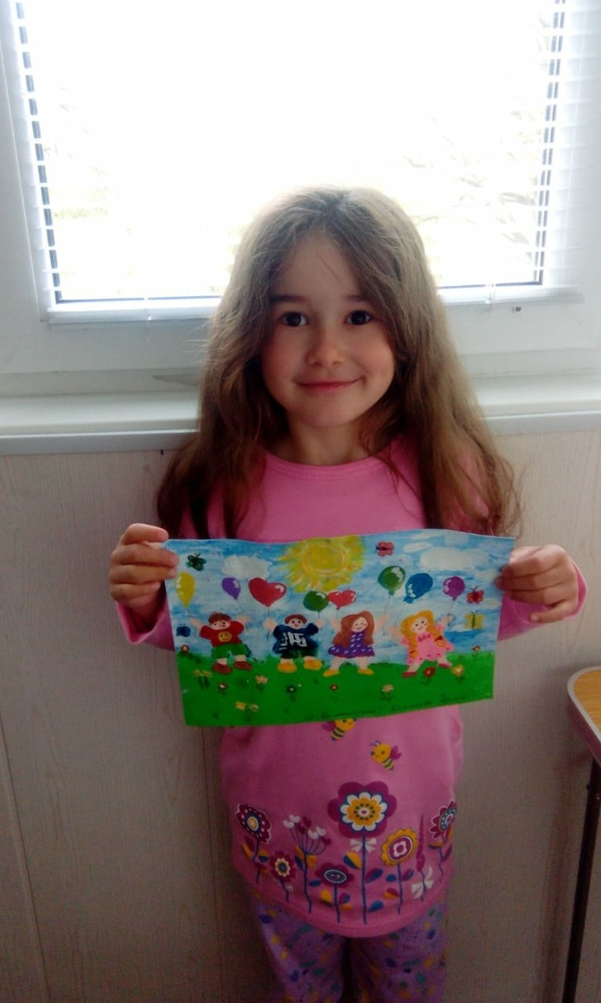
Денисова Арина 6лет «Здравствуй, лето!»

Slide 6
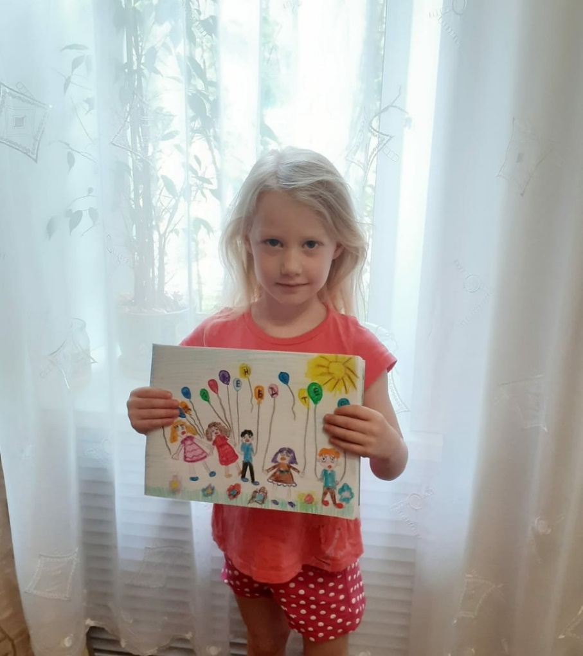
Зуйкова Таня 5 лет «Праздничное настроение»

Slide 7
Филимонов Георгий, 5 лет «Летние развлечения»

Slide 8
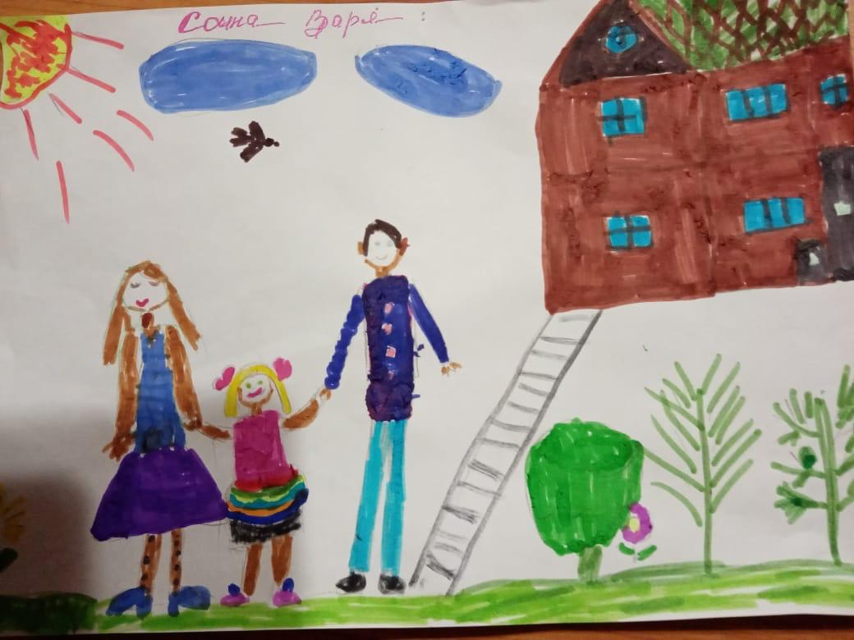
Соина Варя, 6 лет «Дружная семья»

Slide 9
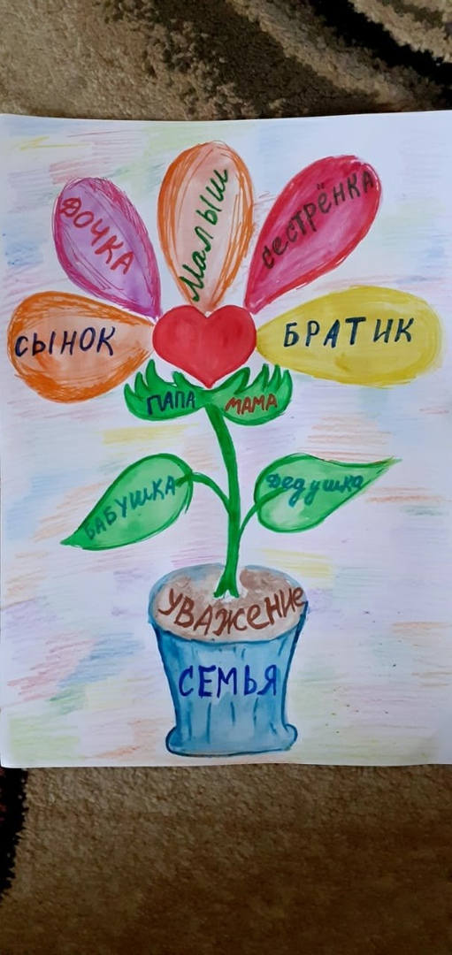
Джамбулов Абдулхолик, 6 лет «Родословный цветок»

Slide 10
Демченко Марк, 6 лет «День защиты детей»

Slide 11
Гаврилов Вадим, 5 лет «В парке развлечений»

Slide 12
Степанов Леша, 6 лет «Голубь мира»

Slide 13
Гедз Ярослав, 5 лет «Детство»

Slide 14
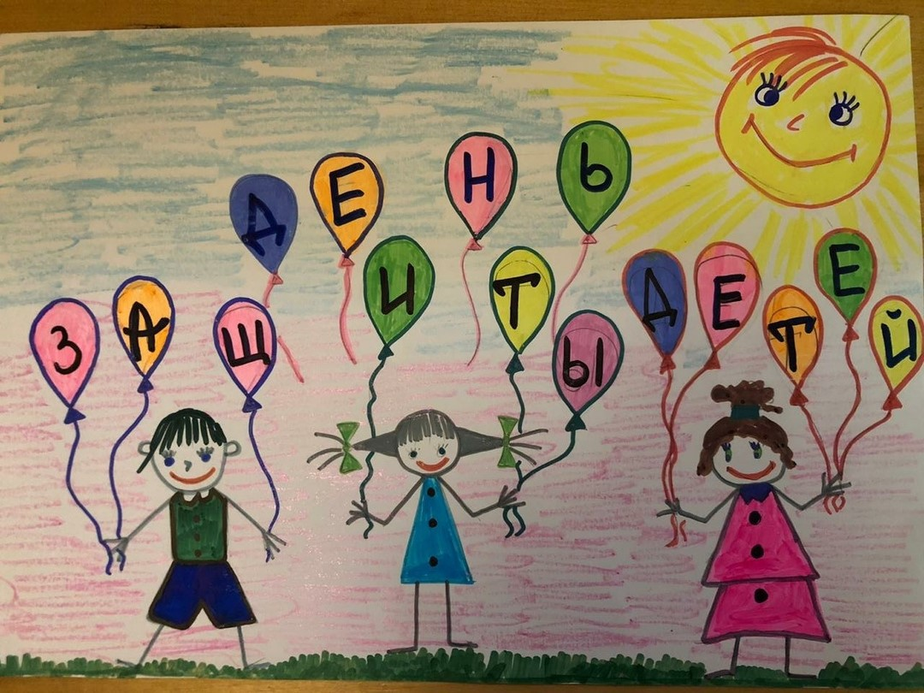
Кускичева Катя, 5 лет «Веселый праздник»

Slide 15
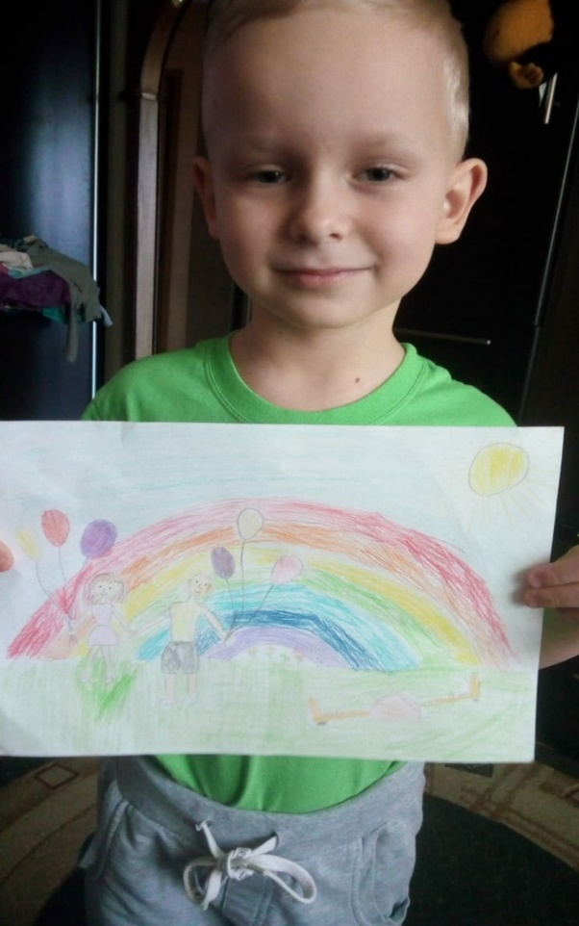
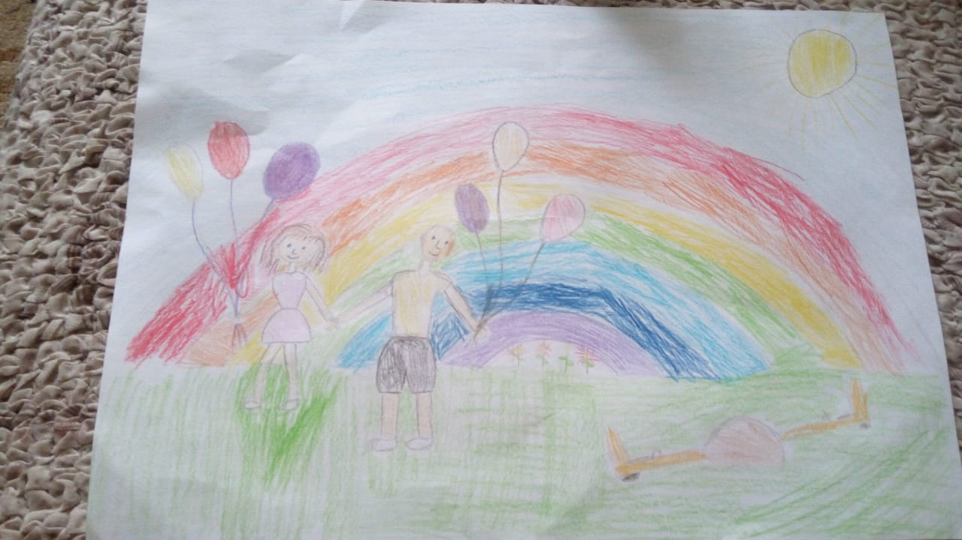
Мохонов Рома, 5лет «Радужное настроение»

Slide 16
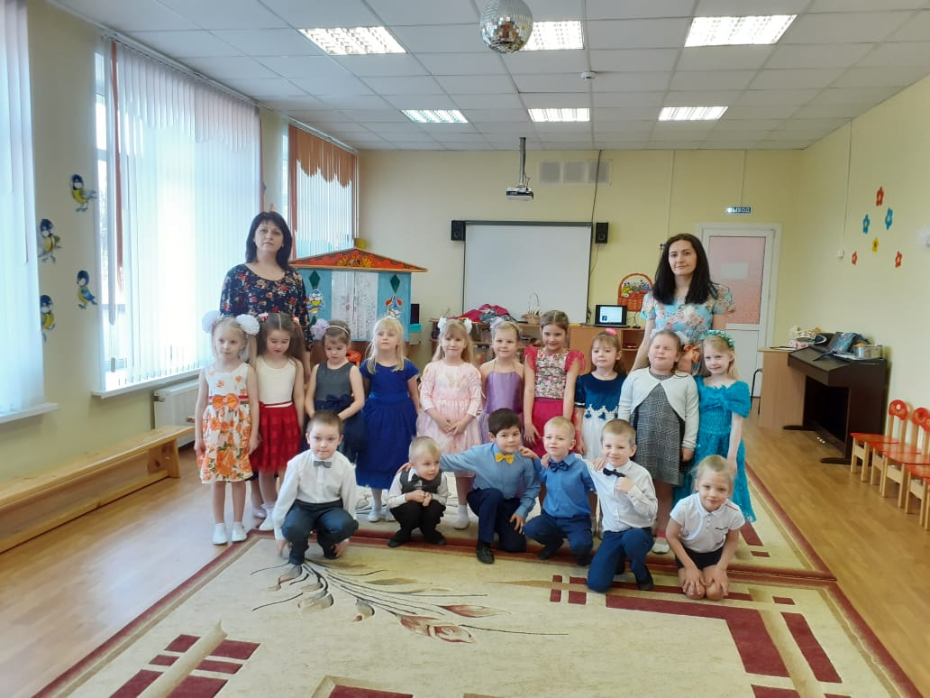
Любите детишек, поменьше ругайте, Дарите любовь им и солнечный свет, Почаще целуйте их и обнимайте, Тогда они счастье подарят в ответ!
Желаю всем деткам отличного детства, Игрушек побольше и вкусных конфет, Не знать никогда ни печали, ни бедствий И счастливо в мире прожить много лет!

